Slide 1
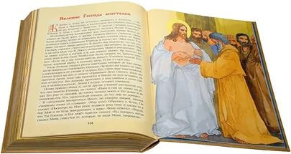
однкнр
5 класс
Урок №8
26.10.22
Учитель Папазян С.В.
Тема урока:
Крылатые выражения из Старого Завета

Slide 2
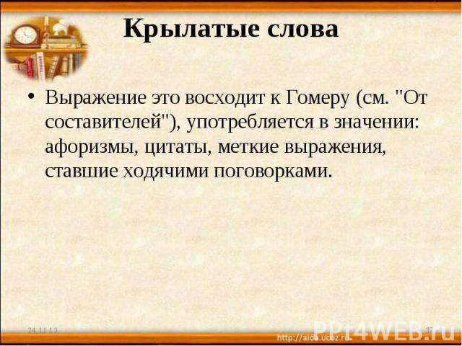

Slide 3
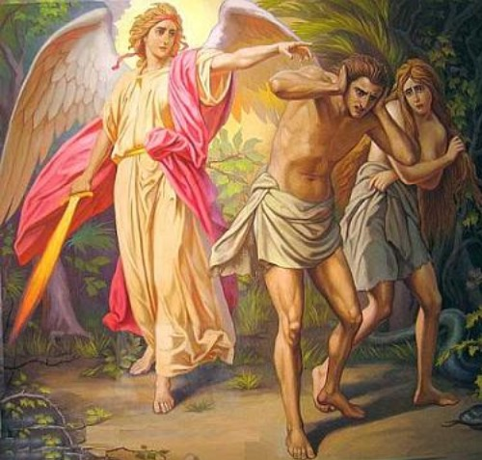
В поте лица
(тяжким трудом). «В поте лица твоего будешь есть хлеб»– сказано Богом Адаму, изгоняемому из рая.

Slide 4
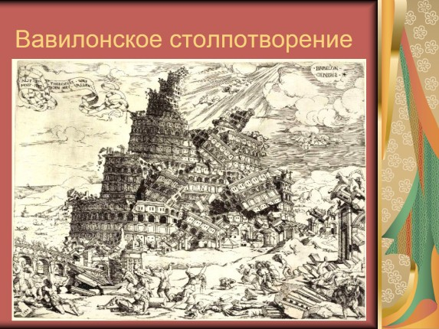
Вавилонское столпотворение (в переносном смысле – суматоха, полный беспорядок). На церковнославянском «столпотворение» – строительство столпа, башни. В книге Бытия рассказано о попытке людей построить в городе Вавилоне башню до небес, чтобы осуществить свои честолюбивые планы и обессмертить себя в глазах потомков. Бог наказал возгордившихся людей и, смешав их языки так, что они перестали понимать друг друга, рассеял их по всей земле.

Slide 5
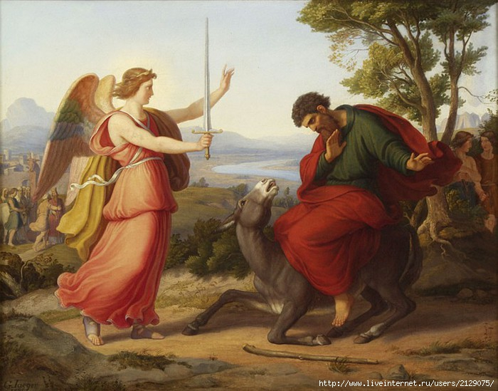
Валаамова ослица. Ослица прорицателя Валаама заговорила человеческим языком, протестуя против побоев. Выражение применяется в ироническом смысле по отношению к неожиданно заговорившему, обычно молчаливому человеку.

Slide 6
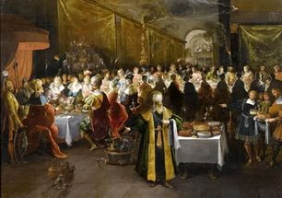
Валтасаров пир (беззаботное времяпрепровождение в преддверии приближающейся беды). В книге Даниила рассказано о том, как во время пира халдейского царя Валтасара таинственной рукой на стене были начертаны пророческие слова о близкой его гибели. В ту же ночь Валтасар был убит.

Slide 7
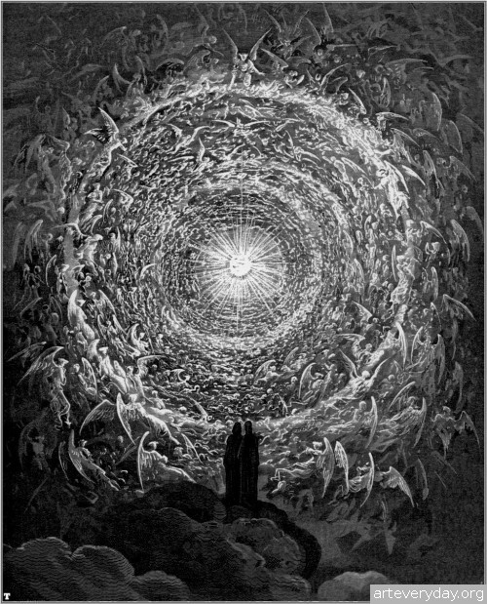
Вернуться на круги своя (возвращение к началу какого-либо жизненного этапа). «И возвращается ветер на круги свои» (по-церковнославянски – «на круги своя»).

Slide 8
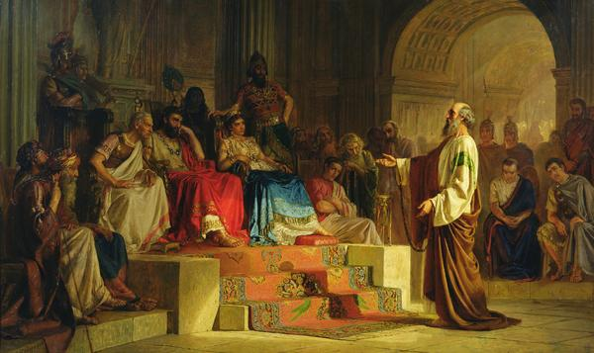
Власть предержащие. «Всякая душа да будет покорна высшим властям, ибо нет власти не от Бога». В этом выражении апостол Павел говорит о принципе гражданской жизни христианина. По-церковнославянски высшим властям – властем предержащим. Употребляется в ироническом смысле по отношению к начальству.

Slide 9
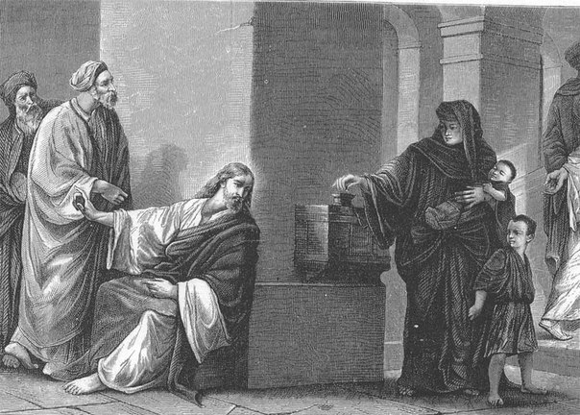
Внести свою лепту (внести посильный вклад). Лепта – мелкая медная монета. По словам Иисуса, две лепты вдовы, положенные в храмовую жертвенницу, стоили гораздо больше богатых пожертвований, т.к. она отдала всё, что имела .

Slide 10
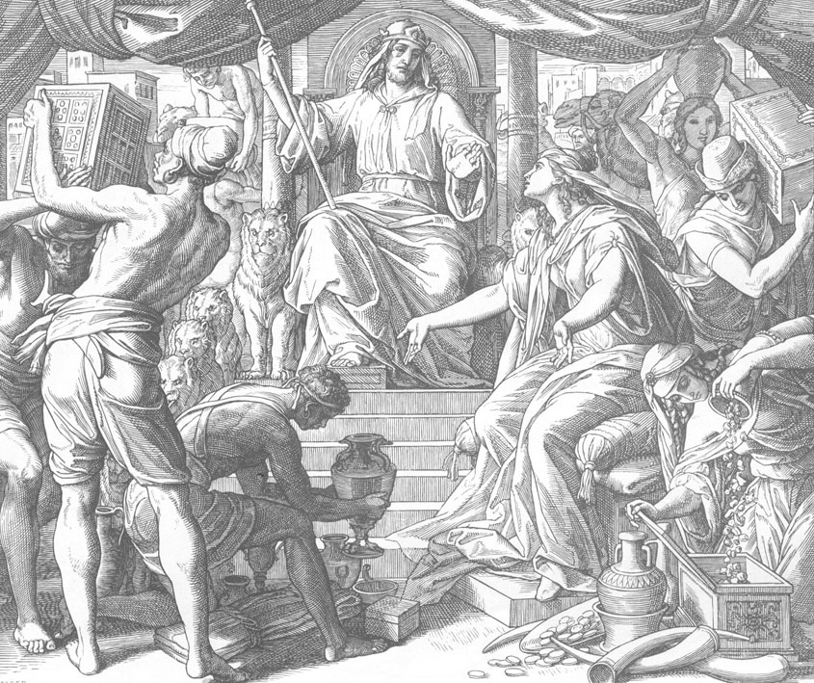
Во главе угла (главное, приоритетное). «Камень, который отвергли строители, соделался главою угла».

Slide 11
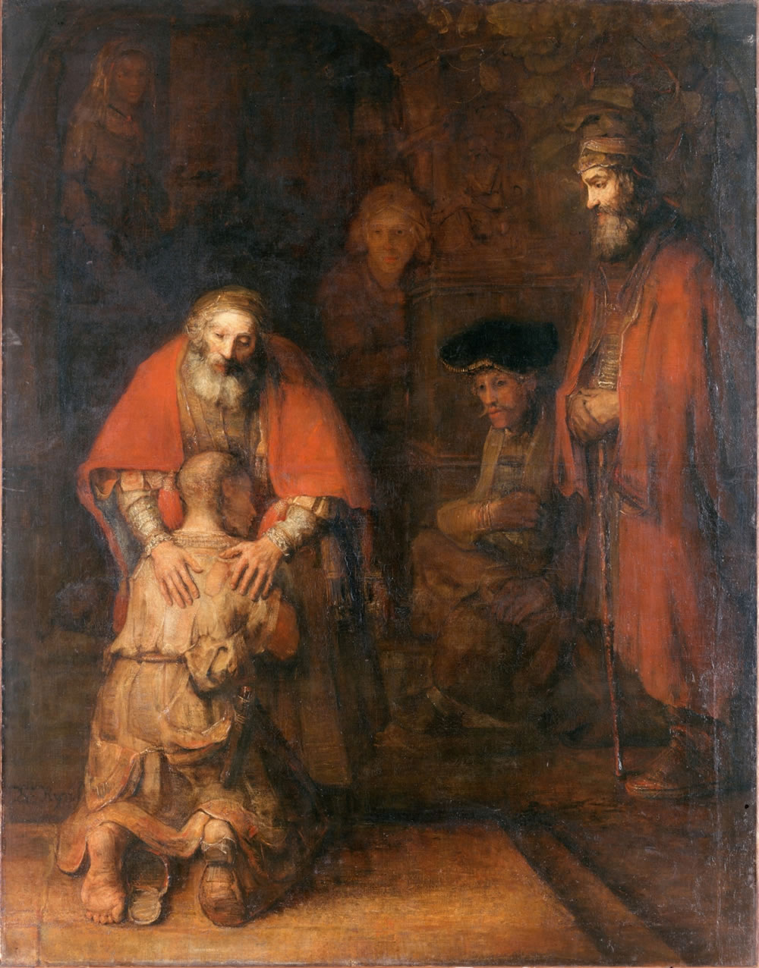
Возвращение блудного сына. Блудный сын (раскаявшийся отступник). Из притчи о блудном сыне, повествующей о том, как один из сыновей, истребовав свою долю наследства, ушёл из отчего дома и стал вести беспутный образ жизни, пока не расточил всё наследство и не стал терпеть нужду и унижения. Вернувшись с раскаянием к отцу, был им с радостью прощён.

Slide 12
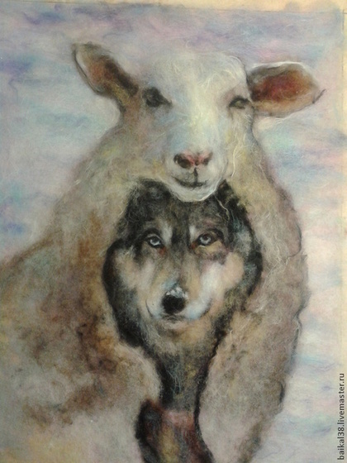
Волк в овечьей шкуре (лицемер, прикрывающий своё злонамерение мнимым благочестием). «Берегитесь лжепророков, которые приходят к вам в овечьей одежде, а внутри суть волки хищные».

Slide 13
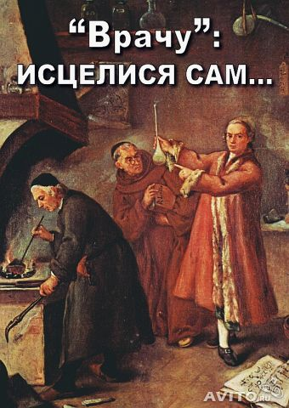
Врачу, исцелися сам. Церковнославянский текст выражения: «Врач! исцели самого себя». Здесь Иисус Христос приводит известную в древнем мире пословицу, означающую: прежде чем давать советы другим, обрати внимание на себя.

Slide 14
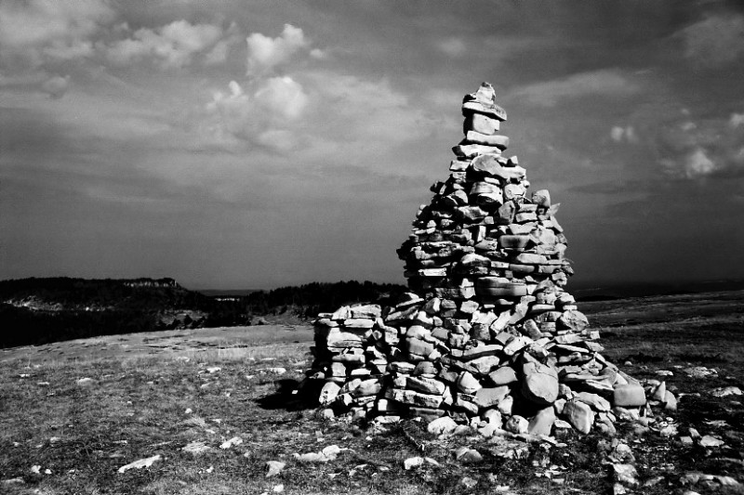
Время разбрасывать камни, время собирать камни (всему своё время). «Всему своё время, и время всякой вещи под небом: время рождаться, и время умирать; ...время разбрасывать камни, и время собирать камни; ...время войне, и время миру». Вторая часть выражения (время собирать камни) употребляется в значении: время созидания.

Slide 15
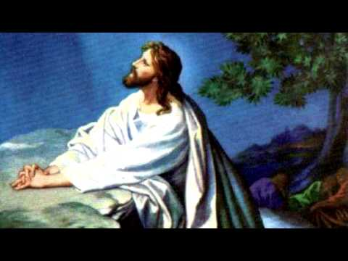
Выпить чашу до дна (претерпеть испытание до конца). «Воспряни, воспряни, восстань, Иерусалим, ты, который из руки Господа выпил чашу ярости Его, выпил до дна чашу опьянения, осушил».

Slide 16
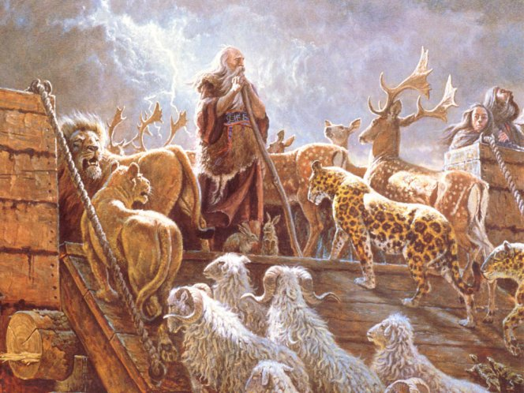
Всякой твари по паре. Из повествования о всемирном потопе – об обитателях Ноевого ковчега. Употребляется в ироническом смысле по отношению к пёстрой компании.

Slide 17
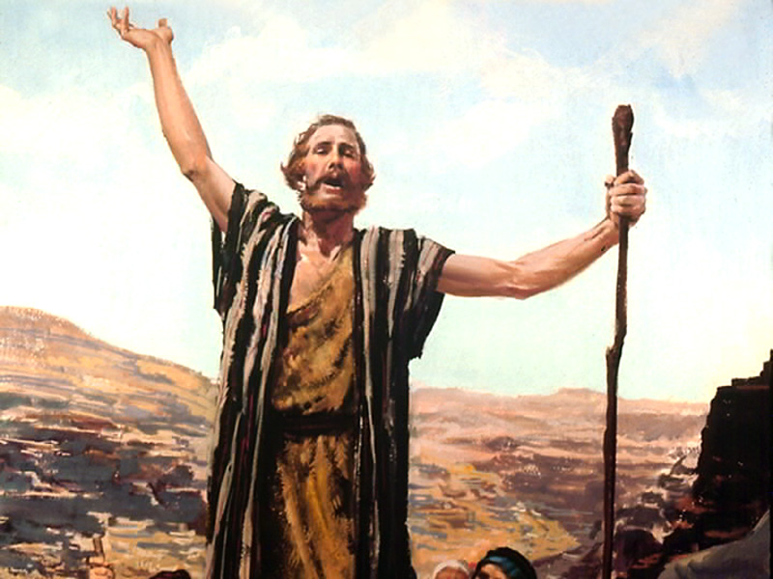
Глас вопиющего в пустыне. Выражение из Ветхого Завета . Цитируется в Новом Завете по отношению к Иоанну Крестителю. Употребляется в значении: отчаянный призыв.

Slide 18
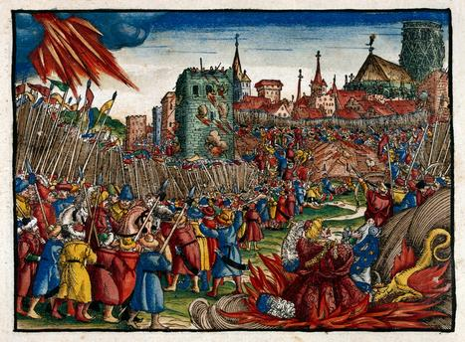
Гога и Магога (нечто страшное, свирепое). Гог – свирепый царь царства Магог .

Slide 19
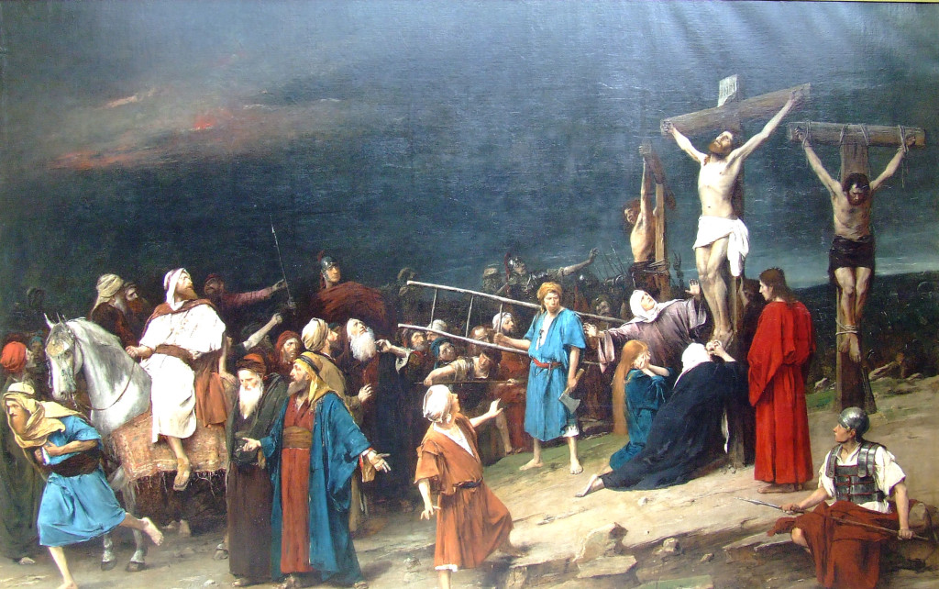
Голгофа – место, где был распят Христос. «И, неся крест Свой, Он вышел на место, называемое Лобное, по-еврейски Голгофа; там распяли Его». Употребляется как символ страдания. В этом же значении применяется выражение «крестный путь» – путь Христа на Голгофу.

Slide 20
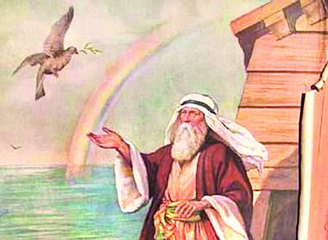
Голубь мира. Из повествования о всемирном потопе. Голубь, выпущенный Ноем из ковчега, принёс ему масличный лист, как свидетельство того, что потоп окончился, появилась суша, гнев Божий сменился милостью. С тех пор голубь с масличной (оливковой) ветвью стал символом примирения.

Slide 21
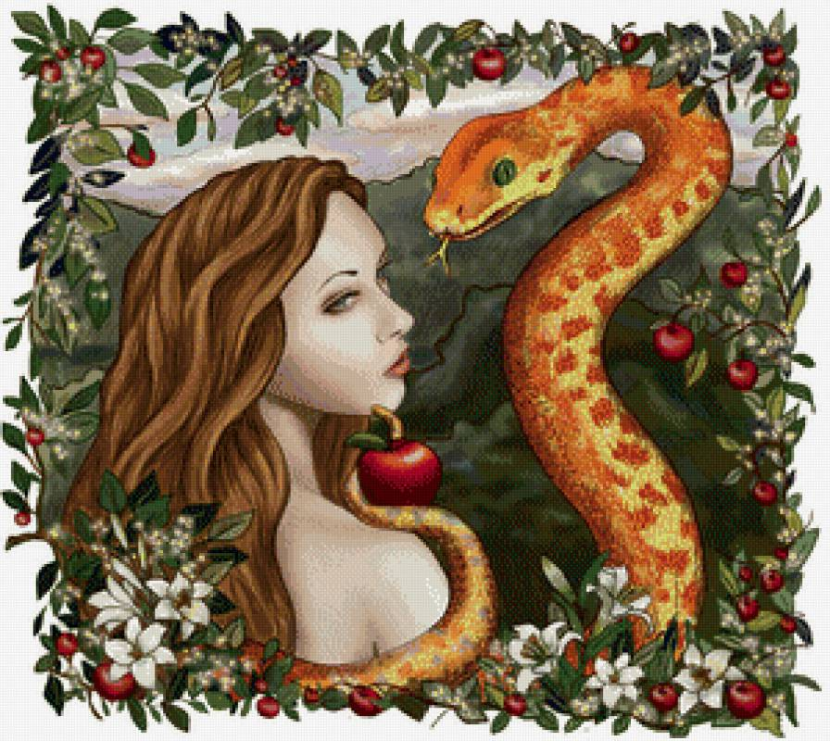
Грехи молодости. «Грехи юности моей... не вспоминай... Господи!».

Slide 22
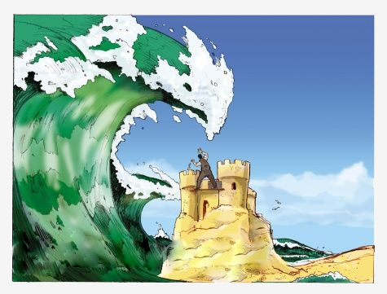
Дом, построенный на песке (нечто зыбкое, непрочное). «А всякий, кто слушает сии слова Мои и не исполняет их, уподобится человеку безрассудному, который построил дом свой на песке; и пошёл дождь, и разлились реки, и подули ветры, и налегли на дом тот; и он упал, и было падение его великое».

Slide 23
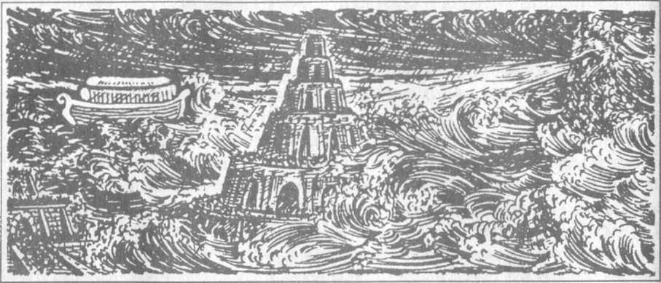
Допотопные времена, а также: допотопная техника, допотопные суждения и т.п. Употребляется в значении: очень древнее, существовавшее чуть ли не до всемирного потопа.

Slide 24
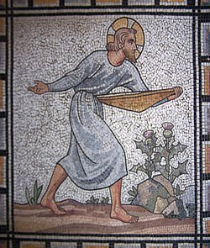
Жнёт, где не сеял (пользуется плодами чужого труда). «Жнёшь, где не сеял, и собираешь, где не рассыпал». «Берёшь, чего не клал, и жнёшь, чего не сеял».

Slide 25
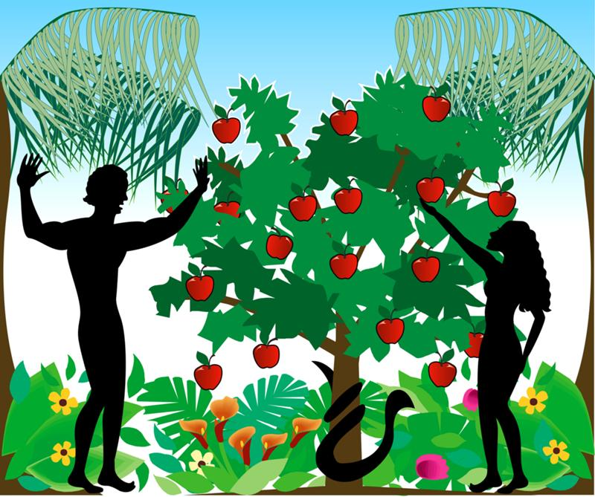
Запретный плод. Из повествования о древе познания добра и зла, плоды которого Бог запретил срывать Адаму и Еве.

Slide 26
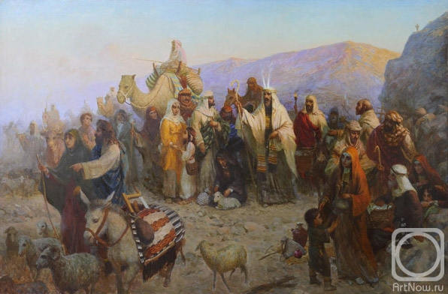
Земля обетованная (благодатное место). Земля, обещанная Богом иудейскому народу (древняя Палестина) при избавлении от египетского рабства. «И иду избавить его от руки Египтян и вывести его из земли сей и ввести его в землю хорошую и пространную». Обетованной (обещанной) названа эта земля апостолом Павлом.

Slide 27
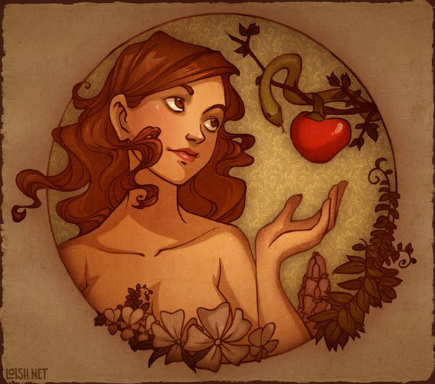
Змий-искуситель. Сатана в образе змея соблазнил Еву вкусить плоды с запретного дерева познания добра и зла, за что она вместе с Адамом, которого угостила этими плодами, была изгнана из рая.

Slide 28
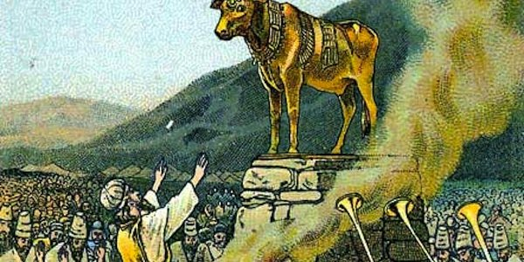
Золотой телец (богатство, власть денег). Из библейского повествования о поклонении иудеями во время странствия по пустыне вместо Бога тельцу, сделанному из золота.

Slide 29
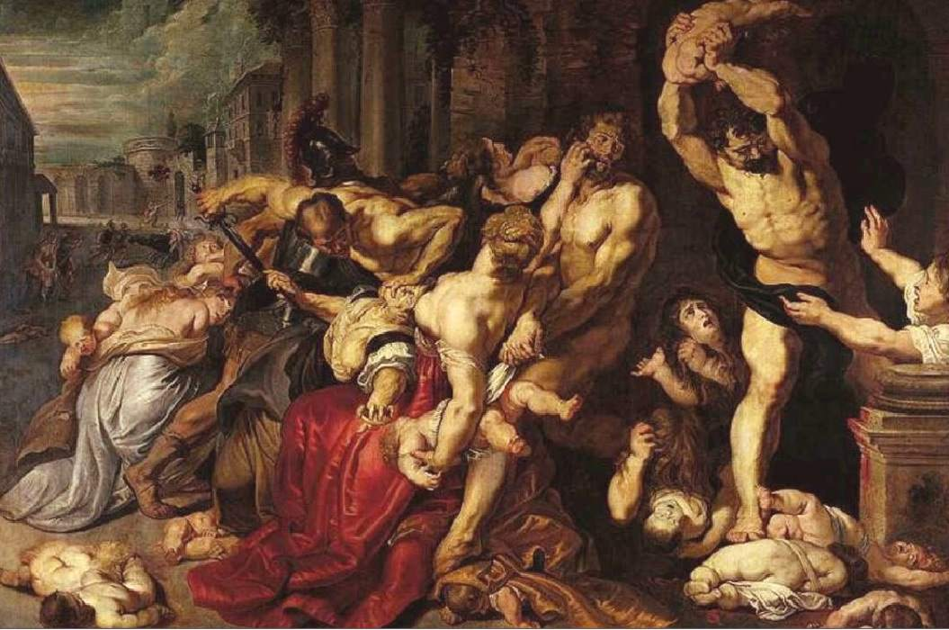
Избиение младенцев (расправа над беззащитными). Когда царю Ироду стало известно, что в Вифлееме родился Христос, он велел убить всех младенцев возрастом до двух лет. Сын Ирода, Ирод Антипа, также был жестоким человеком – по его приказу был обезглавлен Иоанн Креститель. Имя Ирод, как символ жестокости, стало нарицательным, так же как и другие библейские имена: Голиаф – великан, Иуда – предатель, Каин – братоубийца.

Slide 30
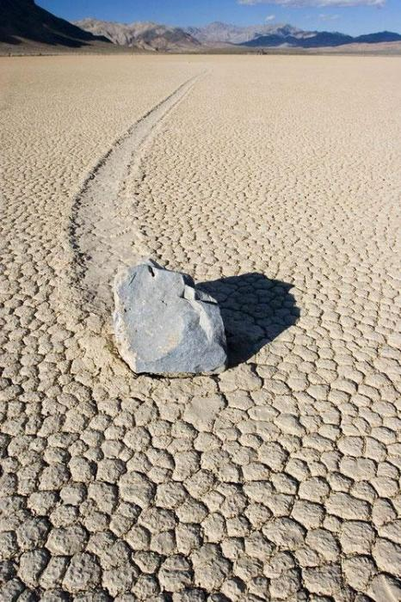
Камень преткновения (препятствие на пути). «И будет Он... камнем преткновения, и скалою соблазна». Цитата из Ветхого завета. Часто цитируется в Новом Завете.

Slide 31
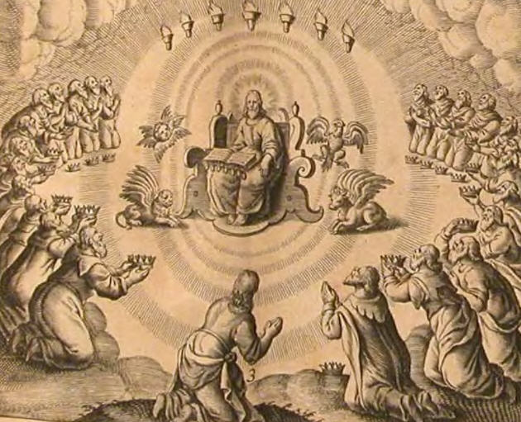
Книга за семью печатями (нечто недоступное). «И видел я в деснице у Сидящего на престоле книгу... запечатанную семью печатями. ...И никто не мог, ни на небе, ни на земле, ни под землёю, раскрыть сию книгу, ни посмотреть в нее».

Slide 32
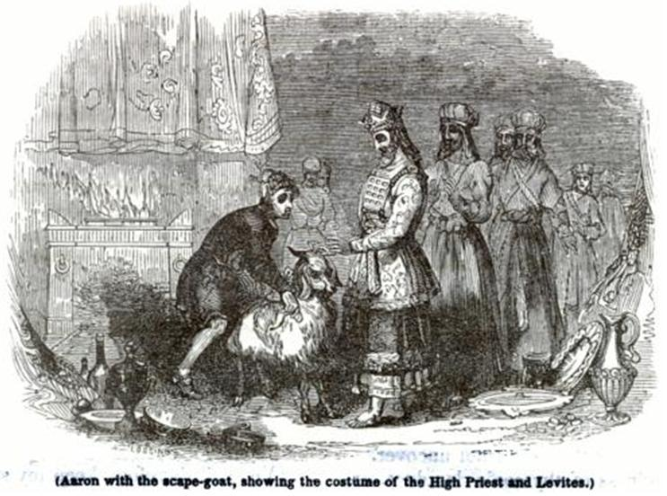
Козёл отпущения (существо, несущее ответственность за других). Животное, на которое символически возлагались грехи, совершенные всем израильским народом, после чего козёл изгонялся (отпускался) в пустыню.

Slide 33
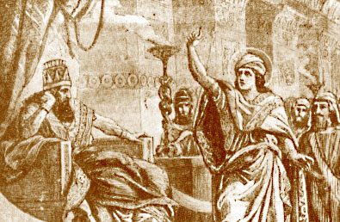
Колосс на глиняных ногах (нечто грандиозное с виду, но имеющее легко уязвимые места). Из библейского рассказа о сне царя Навуходоносора, в котором он увидел огромного металлического истукана (колосса) на глиняных ногах, рухнувшего от удара камня.

Slide 34
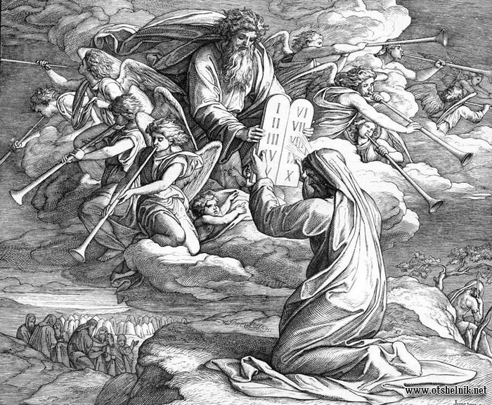
Не сотвори себе кумира. Выражение из второй заповеди Божьей, запрещающей поклонятся ложным богам, идолам.

Slide 35
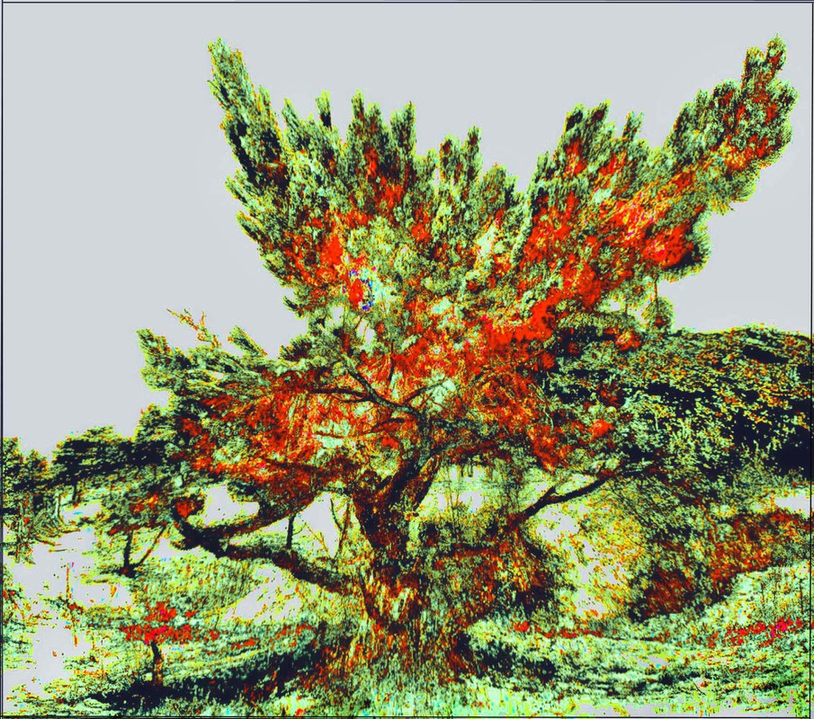
Неопалимая купина (символ вечного, непреходящего). Горящий, но несгорающий куст терновника, в пламени которого Ангел Господень явился Моисею.

Slide 36
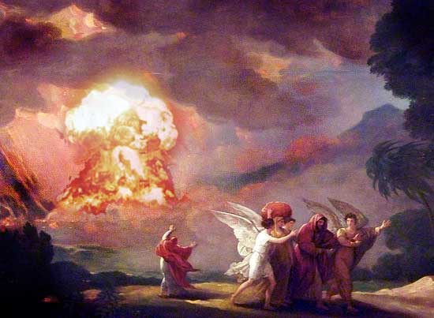
Содом и Гоморра (распущенность, а также крайняя неразбериха). Из библейского повествования о городах Содоме и Гоморре, которые Бог покарал за распущенные нравы их жителей.

